Slide 1
特种设备隐患排查
正确与错误
单项隐患
一图多违

Slide 2
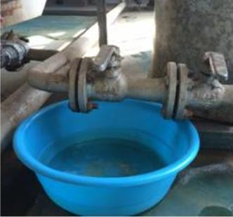
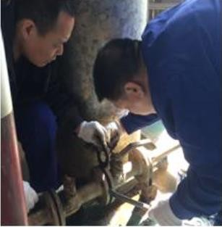
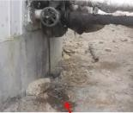
特种设备
法兰漏水、漏油
《生产设备安全卫生设计总则》GB 5083-1999第6.4.1.2条：生产、使用、贮存和运
输易燃易爆物质和可燃物质的生产设备严禁跑、冒、滴、漏。（通用）
《生产设备安全卫生设计总则》GB 5083-1999第6.7.2条：对于有毒、有害物质的密 闭系统，应避免跑、冒、滴、漏。（除空中、水上交通工具、水上设施、电气设备以 及核能设备之外的各类生产设备）
《立式圆筒形钢制焊接储罐安全技术规范》AQ 3053-2015第10.5条：作业人员应加
强密封点和仪表等安全附件的管理，消除跑、冒、滴、漏。（非冷冻式低温储罐储罐） 4.《工贸行业企业安全生产标准化建设实施指南》第7.1.3条：现场不应有“跑、冒、 滴、漏”现象，无大面积积水、积料。（工贸）

Slide 3
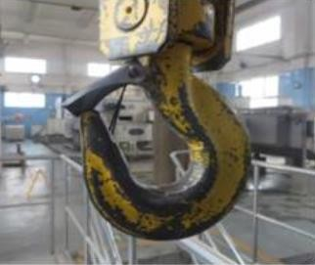
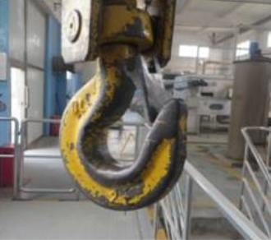
特种设备
防脱钩保险失效
《起重机安全规程 第1部分：总则》GB 6067.1-2010第4.2.2.3条：当使用条件或 操作方法会使重物意外脱钩时，应采用防脱绳带闭锁装置的吊钩；当吊钩起升过程中 有被其他物品钩住的危险时，应采用安全吊钩或采取其他有效措施。（起重机）
《建筑机械使用安全技术规程》JGJ 33-2012第2.0.3条：机械上的各种安全防护及 保险装置和各种安全信息装置必须齐全有效。（建筑机械使用）
《建筑机械使用安全技术规程》JGJ 33-2012第4.1.11条：建筑起重机械变幅限位 器、力矩限制器、起重量限制器、防坠安全器、钢丝绳防脱装置、防脱钩装置及各种 行程限位开关等安全保护装置，必须齐有效、严禁随意调整或拆除。（建筑机械使用）

Slide 4
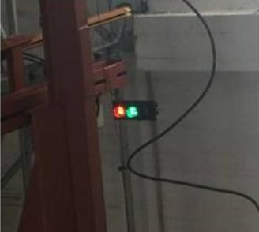
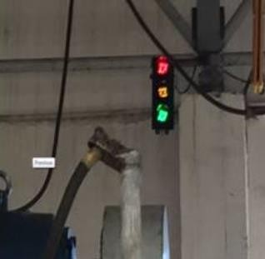
特种设备
吊车滑线指示灯不亮
《工贸行业企业安全生产标准化建设实施指南》第6.2.23条：吊车的滑线应安装通 电指示灯或采用其他标识带电的措施。（工贸行业）
《建筑施工塔式起重机安装、使用、拆卸安全技术规程》JGJ 196-2010第4.0.3条：
起重机的变幅指示器、力矩限制器、起重量限制器以及各种行程限位开关等安全保护 装置，应完好齐全、灵敏可靠，不应随意调整或拆除。（建筑施工）
《建筑机械使用安全技术规程》JGJ 33-2012第4.2.2.1条：起重机械启动前应重点
检查各安全防护装置及各指示仪表应齐全完好。（建筑机械使用）

Slide 5
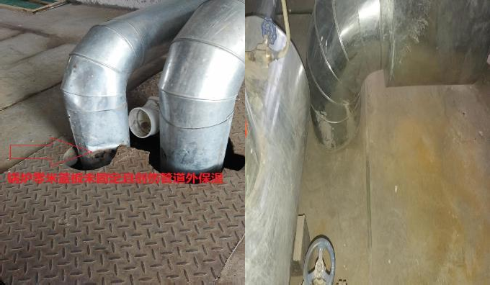
特种设备
压力管道安装预留孔洞未封堵
《建筑施工安全检查标准》JGJ 59-2011第3.13.3.5.1条：在建工程的预留洞口、楼 梯口、电梯井口等孔洞应采取防护措施。（建筑施工）
《化学品生产单位特殊作业安全规范》GB 30871-2014第4.4条：作业现场可能危及 安全的坑、井、沟、孔洞等应采取有效防护措施。（化学品生产单位）

Slide 6
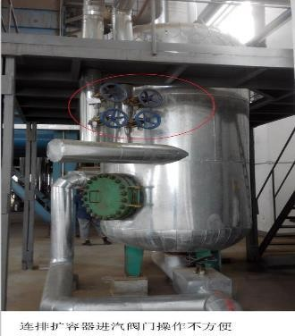
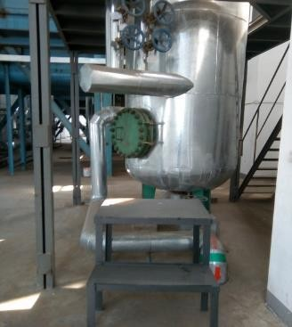
特种设备
阀门过高、未设操作平台
《化工企业安全卫生设计规范》HG 20571-2014第3.3.1条：生产工艺安全卫生设计 宜采用工效学的基本原则，以便最大限度地降低操作者的劳动强度，缓解精神紧张状 态。（化工企业）
《工业金属管道工程施工质量验收规范》GB 50184-2011第7.10.3条：阀门的型号、 安装位置和方向应符合设计文件的规定。安装位置、进出口方向应正确，连接应牢固、
紧密，启闭应灵活，阀杆、手轮等朝向应合理。（工业金属管道）
《工业金属管道工程施工规范》GB 50235-2010第7.10.4条：阀门安装位置应易于操 作、检查和维修。（设计压力不大于42MPa工业金属非长输管道）

Slide 7
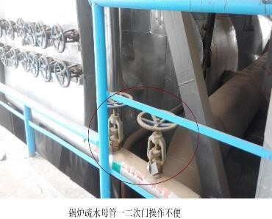
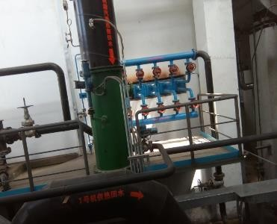
特种设备
阀门操作、检修不便
《生产过程安全卫生要求总则》GB/T 12801-2008第5.7.5.a条：作业区的布置应保 证人员有足够的安全活动空间。设备、工机具、辅助设施的布置，生产物料、产品和 剩余物料的堆放，人行道、车行道的布置和间隔距离，都不应妨碍人员工作和造成危 害。（通用）
《化工企业安全卫生设计规范》HG 20571-2014第4.6.1条：化工装置内有发生坠落
危险的操作岗位时，应设计用于操作、巡检和维修作业的扶梯、平台、围栏等附属设 施。扶梯、平台和栏杆应符合现行国家标准《固定式钢梯及平台安全要求》GB 4053的 规定。（化工企业)

Slide 8
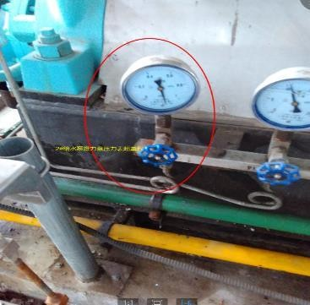
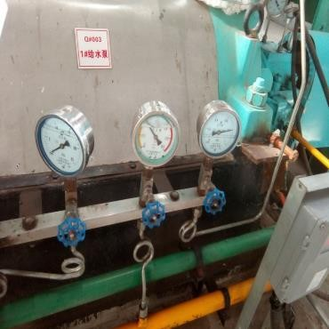
特种设备
使用量程过小的压力表
《危险化学品重大危险源 罐区现场安全监控装备设置规范》AQ 3036-2010第6.2.2 条：仪表的量程根据所测压力的大小确定。当被测压力较稳定时，正常操作压力应为 量程的2/3～1/3；当被测压力为脉动压力时，正常操作压力应为量程的1/2～1/3。
（危险化学品重大危险源罐区）
《固定式压力容器安全技术监察规程》TSG 21-2016第7.2.3.4.1条：压力表的检查 包括压力表外观、精度等级、量程是否符合要求。（固定式压力容器）
《化学工业建设项目试车规范》HG 20231-2014第6.6.4.5条：试验用的检测仪表量
程、精度等级、校验期符合要求。（化学工业）

Slide 9
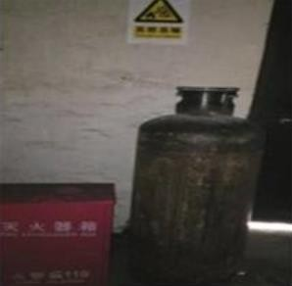
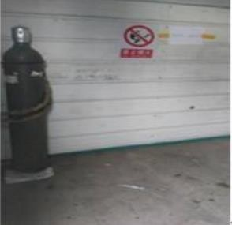
特种设备
气瓶未做防倾倒措施
1.《机械制造企业安全生产标准化规范》AQ/T 7009—2013第4.2.27.3.4条：空、实瓶 应分开存放，在用气瓶和备用气瓶应分开存放，并设置防倾倒措施。（机械制造） 2.《气瓶搬运、装卸、储存和使用安全规定》GB/T 34525-2017第7.1.6条：气瓶搬运 到目的地后，放置气瓶的地面应平整，放置时气瓶应稳妥可靠，防止倾倒或滚动。
（通用）
3.《建设工程施工现场消防安全技术规范》GB 50720-2011第6.3.3.2.1条：气瓶应保 持直立状态，并采取防倾倒措施，乙炔瓶严禁横躺卧放。（建设工程）

Slide 10
2）单项隐患

Slide 11
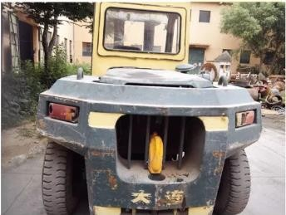
特种设备
叉车灯具损坏
《特种设备使用管理规则》TSG 08-2017第2.7.1条：使用单位应当根据设备特点和 使用状况对特种设备进行经常性维护保养，维护保养应当符合有关安全技术规范和产 品使用维护保养说明的要求。对发现的异常情况及时处理，并且作出记录，保证在用 特种设备始终处于正常使用状态。（特种设备使用）
《场(厂)内专用机动车辆安全技术监察规程》TSG N0001-2017第3.1.1.10条：按照
本规程要求，进行场车的日常维护保养、自行检查和全面检查。（场(厂)内专用机动 车辆）

Slide 12
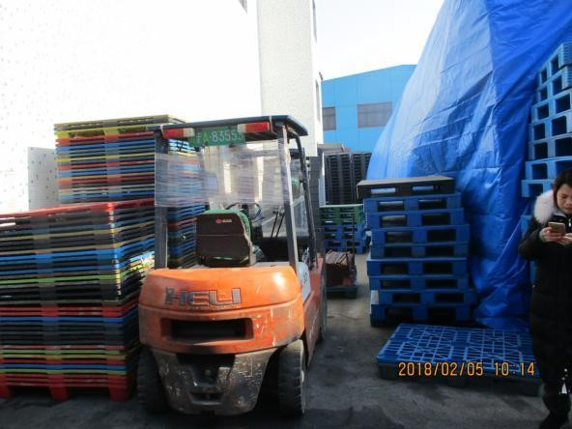
特种设备
未定期年检并张贴检验标志
1.《中华人民共和国特种设备安全法》（中华人民共和国主席令第4号）第十五条： 特种设备生产、经营、使用单位对其生产、经营、使用的特种设备应当进行自行检测 和维护保养，对国家规定实行检验的特种设备应当及时申报并接受检验。（特种设备） 2.《中华人民共和国特种设备安全法》（中华人民共和国主席令第4号）第四十条： 特种设备使用单位应当按照安全技术规范的要求，在检验合格有效期届满前一个月向 特种设备检验机构提出定期检验要求。特种设备检验机构接到定期检验要求后，应当 按照安全技术规范的要求及时进行安全性能检验。特种设备使用单位应当将定期检验 标志置于该特种设备的显著位置。（特种设备）

Slide 13
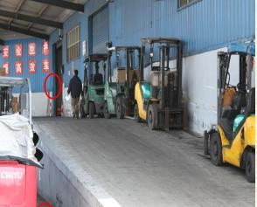
特种设备
叉车停放库房门口
《仓库防火安全管理规则》（公安部6号令）第三十一条：各种机动车辆装卸物品
后，不准在库区、库房、货场内停放和修理。（各类仓库、堆栈、货场）
《危险化学品经营企业开业条件和技术要求》GB 18265-2000第6.3.3条b)款：进入 危险化学品库区的机动车辆应安装防火罩。机动车装卸货物后，不准在库区、库房、 货场内停放和修理。（危险化学品经营企业）

Slide 14
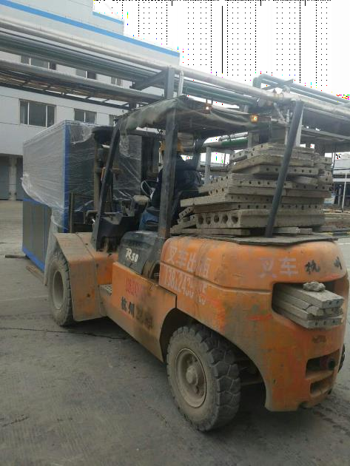
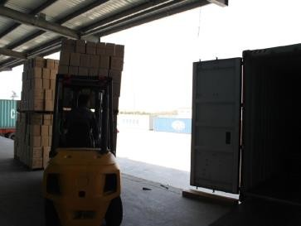
特种设备
叉车超高、超载运物
《中华人民共和国安全生产法》第二十二条：生产经营单位的安全生产管理机构以 及安全生产管理人员应该制止和纠正违章指挥、强令冒险作业、违反操作规程的行为。
（通用）
《场(厂)内专用机动车辆安全技术监察规程》TSG N0001-2017第3.1.1条：使用单位 应当遵守《特种设备使用管理规则》的规定，同时还应对其区域内使用场车的安全负 责，制定安全操作规程，至少包括系安全带、转弯减速、下坡减速和超高限速等要求。
（场(厂)内专用机动车辆）
《特种设备使用管理规则》TSG 08-2017第4.1条：特种设备使用管理除满足本规则 的要求外，还应当满足有关安全技术规范的专项要求。（特种设备使用）

Slide 15
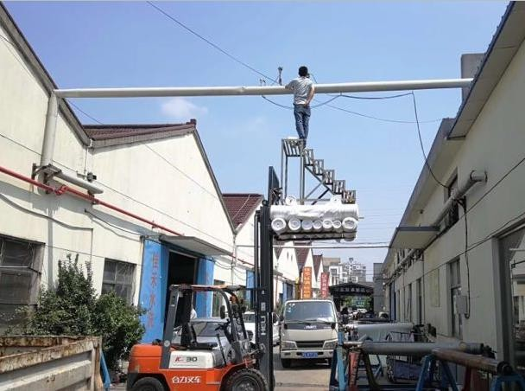
特种设备
使用叉车货叉载人作业
《场(厂)内专用机动车辆安全技术监察规程》TSG N0001-2017第3.1.1条：使用单位 应当遵守《特种设备使用管理规则》的规定。（场(厂)内专用机动车辆）
《工业企业厂内铁路、道路运输安全规程》GB 4387-2008第6.3.8e条：机动车车厢 以外的任何部位或货运汽车的挂车、拖拉机的挂车、电瓶车、起重车、罐车、平板车 和轮胎式专用车，不得载人。（工业企业）
《工业车辆 使用、操作与维护安全规范》GB/T 36507-2018第4.1.10条：无论工业
车辆是否装载，任何人员不得通过或站在已起升的属具（如货叉）等起升部件之下。
（工业车辆）

Slide 16
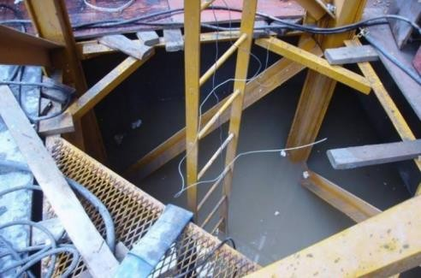
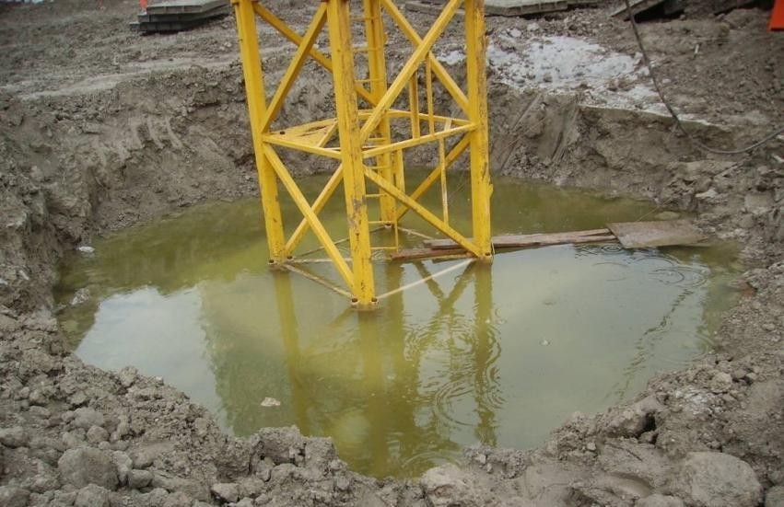
特种设备
塔吊基础排水不畅
《建筑机械使用安全技术规程》JGJ 33-2012第4.4.3条：塔式起重机的基础应排水 通畅，并应按专项方案与基坑保持安全距离。（建筑机械）
《建筑施工安全检查标准》JGJ 59-2011第3.17.4.2.2条：基础应设置排水措施。
（建筑施工）
《建筑施工塔式起重机安装、使用、拆卸安全技术规程》JGJ 196-2010第3.1.2条： 塔式起重机的基础周围应有排水设施。（建筑施工）
《建筑施工塔式起重机安装、使用、拆卸安全技术规程》JGJ 196-2010第3.4.1.4条： 安装前应根据专项施工方案，对塔式起重机基础的排水措施进行检查，确认合格后方
可实施。（建筑施工）

Slide 17
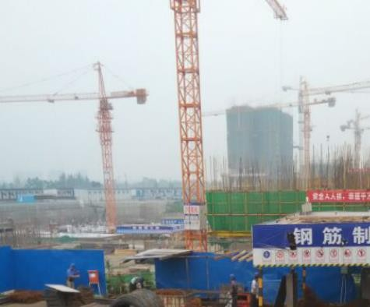
特种设备
塔身附加广告牌或其他标语牌
《建筑机械使用安全技术规程》JGJ 33-2012第4.4.43条：动臂式和未附着塔式起重
机及附着以上塔式起重机桁架上不得悬挂标语牌。（建筑机械使用）
《施工现场机械设备检查技术规范》JGJ 160-2016第7.1.21条：动臂式和尚未附着 的自升式塔式起重机，塔身上不得悬挂标语牌。（施工现场）
《建筑施工塔式起重机安装、使用、拆卸安全技术规程》JGJ 196-2010第4.0.17条： 严禁在塔式起重机塔身上附加广告牌或其他标语牌。（建筑施工）

Slide 18
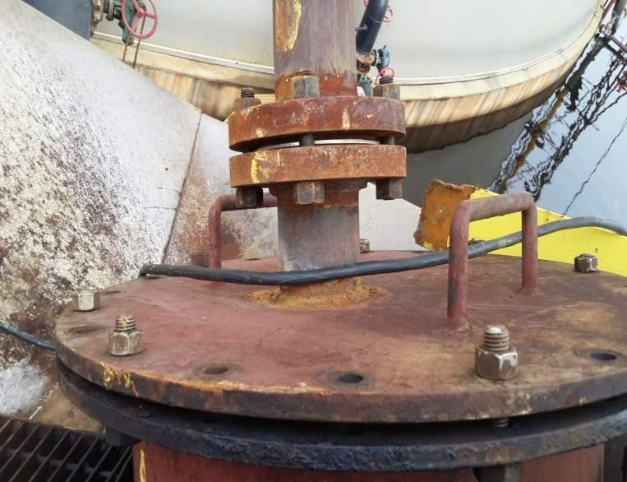
特种设备
螺栓缺失、未冒头
《机械设备安装工程施工及验收通用规范》GB 50231-2009第5.2.1条：多只螺栓或 螺钉联紧同一个装配件紧固时，各螺栓或螺钉应交叉、对称和均匀的拧紧；螺栓头、 螺母与被连接件的接触应紧密；螺栓应露出螺母2-3个螺距；每个螺母下面不得使用两 个相同的垫圈。（机械设备）
《机械设备安装工程施工及验收通用规范》GB 50231-2009第6.2.2.6条：法兰联接 应使用同一规格的螺栓，安装方向应一致，紧固螺栓时应对称、均匀的进行；紧固后 螺纹外露长度，不应大于螺距的2～3倍。（机械设备）
《石油化工静设备安装施工质量验收规范》GB 50461-2008第4.2.4条：地脚螺栓的 螺母和垫圈齐全，锁紧螺母与螺母、螺母与垫圈、垫圈与设备底座间的接触应良好。 紧固后螺纹露出螺母不应少于 2个螺距。螺纹外露部分应涂防锈脂。（石油化工）

Slide 19
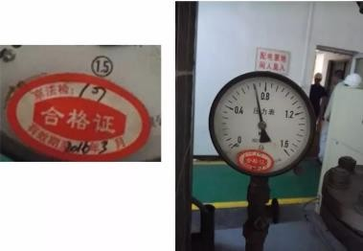
特种设备
压力表过期未检
《锅炉安全技术监察规程》TSG G0001-2012第6.2.3条：压力表安装前应当进行校验， 刻度盘上应当划出指示工作压力的红线，注明下次校验日期。压力表校验后应当加铅
封。（锅炉）
《建筑机械使用安全技术规程》JGJ 33-2012第3.5.4条：压力表和安全阀应每年至 少校验一次。（建筑机械使用）
《弹性元件式一般压力表、压力真空表和真空表》JJG 52-2013第7.5条：压力表的 检定周期可根据使用环境及使用频繁程度确定，一般不超过6个月。（通用）
《石油化工建设工程施工安全技术规范》GB 50484-2008第10.6.5条：压力表和安全 阀应定期检定。（石油化工）

Slide 20
3）一图多违

Slide 21
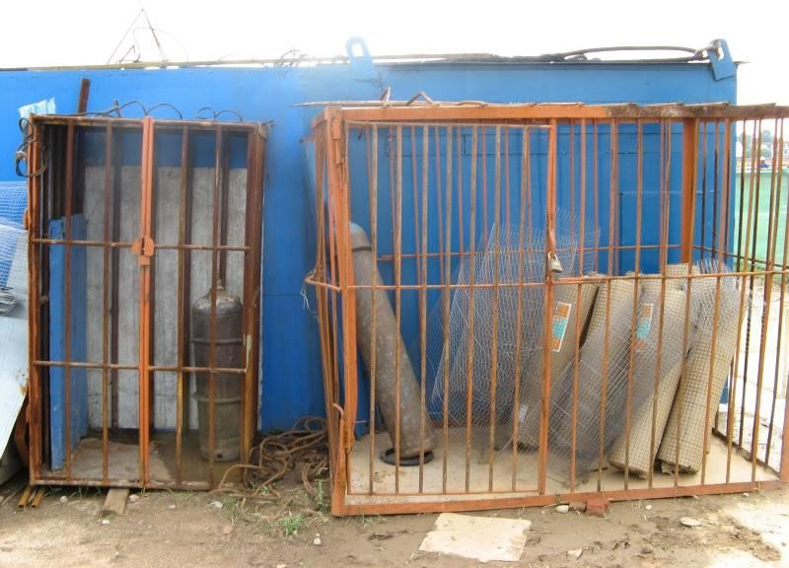
特种设备
4
3
1
2
4
乙炔、氧气瓶存储间距不足-《气瓶安全监察规定》（质监总局令46号）第六章第 四十五条：气瓶仓库应当符合《建筑设计防火规范》的要求。（注意适用范围）
气瓶存储时未做防倾倒措施-《石油化工建设工程施工安全技术规范》GB 50484-
2008第3.6.19条：立防气瓶应有防倒措施。（石油化工）
乙炔瓶褪色-《气瓶颜色标志》GB/T 7144-2016第6.1条：充装乙炔的气瓶颜色应为 白色，瓶外应以红色字显示“乙炔不可近火”字样。（不适用不可重复充装，灭火气 瓶和机器设备上附属的瓶式压力容器）
未设警示标识与灭火器材-《石油化工建设工程施工安全技术标准》GB/T 50484-
2019第8.6.6条：油漆类涂料应专库储存，挥发性油漆应密封保管，可燃、易爆、有毒 材料应分别存放，库房严禁烟火，并设置警示标志和配置消防报材。（石油化工）

